Slide 1
نظریه های مشاوره تحصیلی
ارائه دهندگان:
نام استاد:

Slide 2
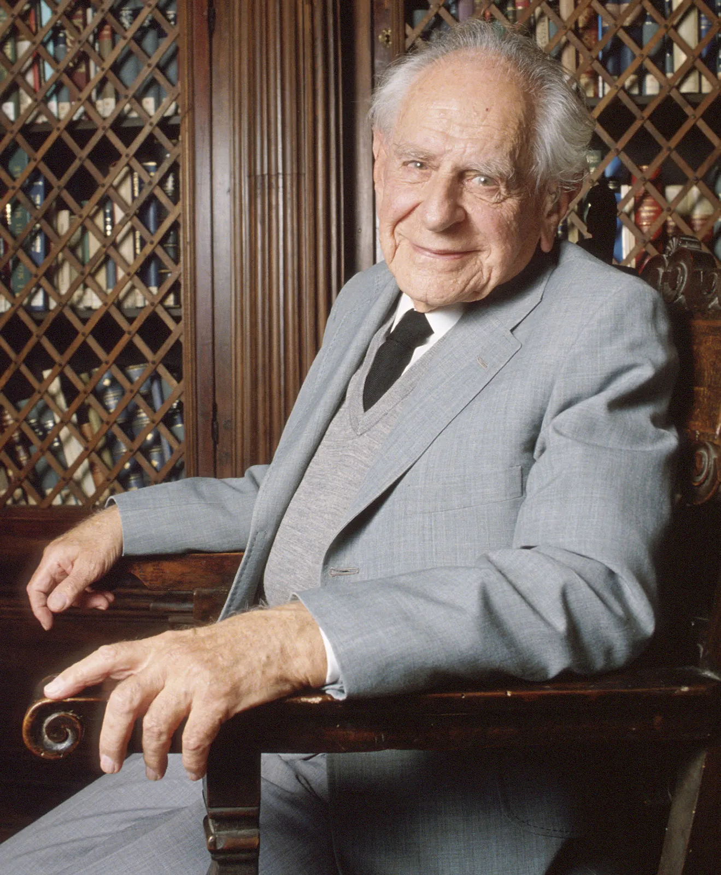
نظریه چیست؟ + حاج آقا پوپر
تغییر تعریف کلمات در یک زمینه خاص
(آره دیگه همش بشین بازی کن)
(ببین – نگاه کن، گوش کن، بهت هشدار میدم، توجه کن، یه اتفاق بد داره میوفته، دروغ نگو من راسش و میدونم، داره یه کار بدی انجام میده)
و حالا نظریه در زمینه علمی:
مدل قابل آزمایش (با مشاهده تجربی) برای پاسخ به سوال چرا؟
که ما رو قادر میکنه پیش بینی و پیش گیری (کنترل) کنیم.
پوپر
نظریه: فرضیه هایی درباره ماهیت واقعی اشیا
نظریه = تور برای صید حقایق
چیزی عملی تر از یک نظریه نیس

Slide 3
جدول شماره (۵-۱): مقایسه نقش مشاور در رویکرد جدید و سنتی
رویکرد سنتی | رویکرد جدید
آسیب شناسی طور | توجه به توانایی و استعداد (پیله نمکنه به بدی هات)
مشکل دارا مرکز توجه | همه مهم و مورد توجه
تمرکز بر رویکرد درمانی | رویکرد رشدی (جامعیت، توجه)(تمام ابعاد، تمام پایه ها)
نقش جنبی (نخودی) (معلم جهنمی) | نقش رهبری کننده (بهبود جایگاه)
برنامه های مجزا و گسترده (برنامه های فرهنگی هم به نام ما) | برنامه هم جانبه و جامع (راهبرد طولانی مدت)
شما مدرسه خوب باش جامعه مهم نی | بالاخره قرار وارد جامعه بشی اونم مهم + مدرسه

Slide 4
نظریه بافت
4

Slide 5
نظریه بافت (context theory)
عوامل زیستی و درونی به تنهایی نا
روابط سیستماتیک فرد و محیط
بی همتایی فرد
بودن در رابطه: اینکه انسان در رابطه با فرهنگ، اجتماع، و... است.
مشکلات مراجعان مربوط به خود آنهاست به همین خاطر تاریخچه زندگی فرد رو میگیریم.
ویژگی ها:
۱.فرد در رابطه منفعل نا
۲.رابطه مداوم هسه (از قبل تولد تاااااا...)

Slide 6
درمان راه حل محور
مشاوره
کوتاه مدت
پرسش معجزه آسا
تغییر در مراجعین

